Slide 1


মুক্তিযোদ্ধা
মুক্তিযোদ্ধা
মুক্তিযোদ্ধা
মুক্তিযোদ্ধা
মুক্তিযোদ্ধা

Slide 2
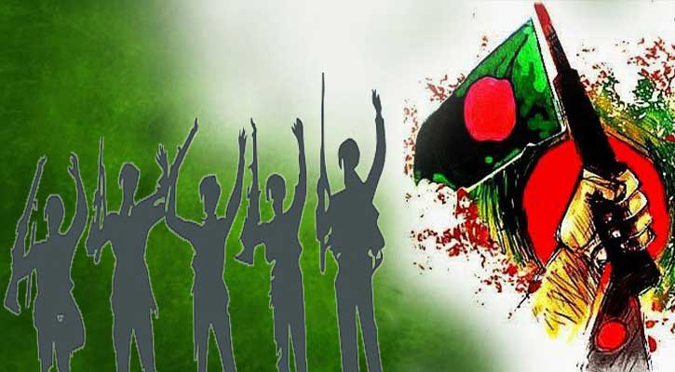
মাল্টিমিডিয়া ক্লাশে স্বাগত

Slide 3
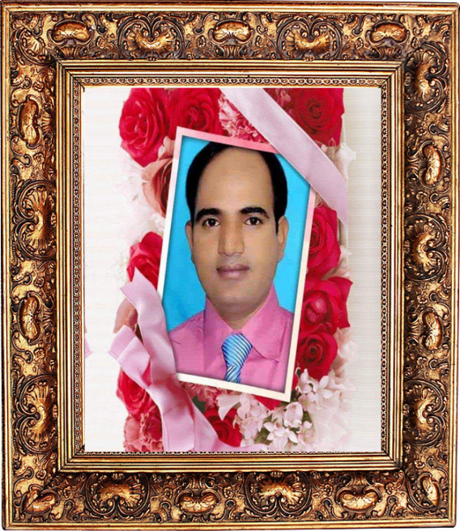


পরিচিতি
শ্রেণীঃ পঞ্চম
বিষয়ঃ বাংলাদেশ ও বিশ্বপরিচয়
পাঠঃ আমাদের মুক্তিযুদ্ধ
পাঠ্যাংশঃ মুক্তিযোদ্ধা
সময়ঃ ৪০ মিনিট
এম.মেরাজুল ইসলাম
সহকারি শিক্ষক
বিরাট সারদা সুন্দরী সরকারি প্রাথমিক বিদ্যালয়
উপজেলা-আজমিরী গঞ্জ , জেলা-হবিগঞ্জ

Slide 4
শিখনফল
এই পাঠ শেষে শিক্ষার্থীরা........
14.2.1 –মুক্তিযুদ্ধে সাধারণ মানুষের অংশগ্রহন ও আত্মত্যাগের কথা বর্ণনা করতে পারব ।
১৪.২.২ -বাংলাদেশের স্বাধীনতা যুদ্ধে মুক্তিযুদ্ধাদের অবদান বর্ণনা করতে পারবে ।

Slide 5
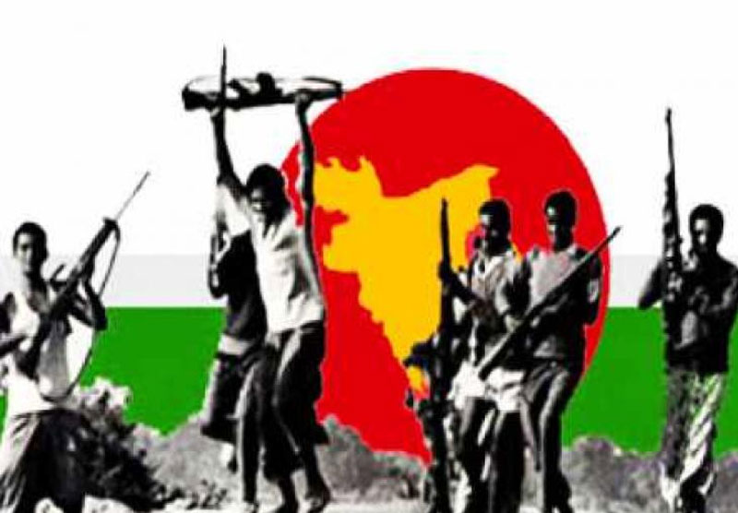
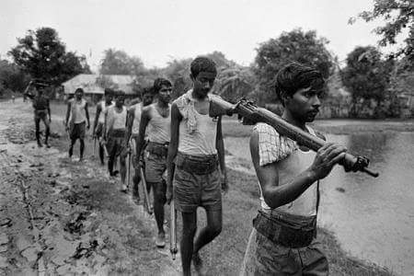
চিন্তা করে বলতো নিচের ছবিগুলো কাদের ?
মুক্তিযোদ্ধাদের

Slide 6
আজ আমরা পড়ব
মুক্তিযোদ্ধা

Slide 7
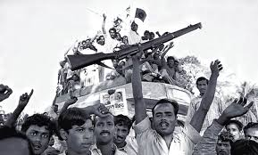
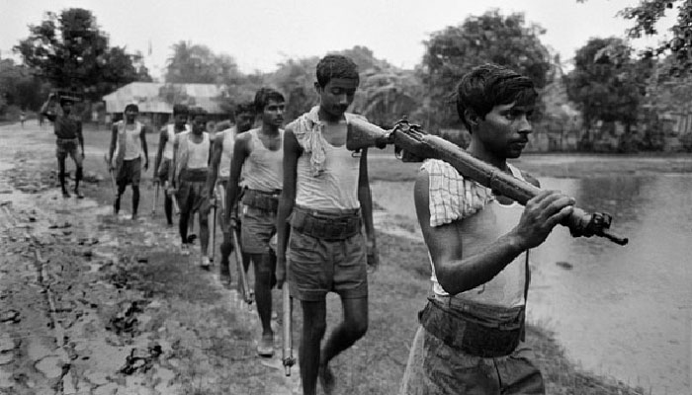
যুদ্ধে বিভিন্ন পেশার মানুষের অংশগ্রহন ।
মুক্তিযুদ্ধে সমগ্র বাঙ্গালী জাতি জড়িয়ে পড়েন । এ যুদ্ধে দল-মত নির্বিশেষে সকল শ্রেণী-পেশার মানুষ অংশগ্রহন করেন ।

Slide 8
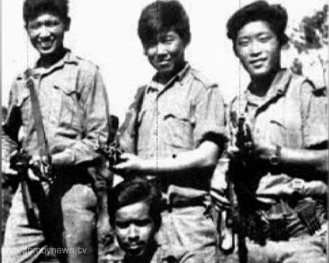
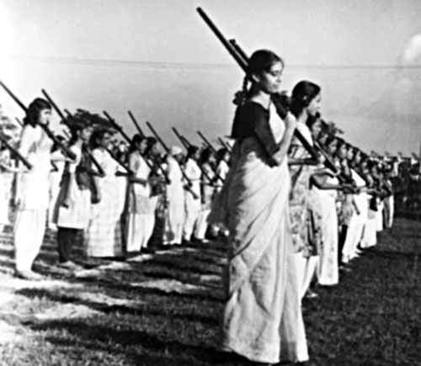
যুদ্ধে বিভিন্ন পেশার মানুষের অংশগ্রহন ।
ক্ষুদ্র নৃ-গোষ্ঠীর মানুষ ও এ যুদ্ধে অবদান রাখেন । অনেক নারী প্রশিক্ষণ নিয়ে যুদ্ধে সরাসরি অংশগ্রহন করেন ।

Slide 9
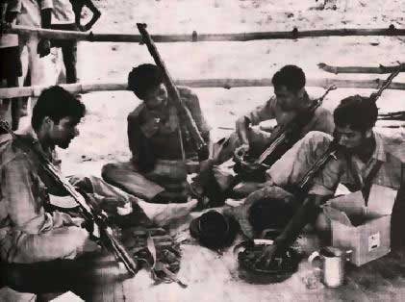
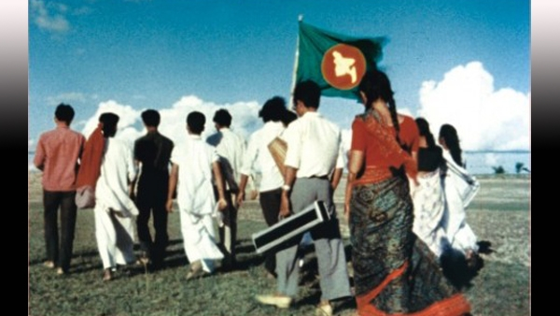
যুদ্ধে বিভিন্ন পেশার মানুষের অংশগ্রহন ।
সংস্কৃতি কর্মীরা তাঁদের কর্মকান্ডের মধ্য দিয়ে মুক্তিযোদ্ধাদের অনুপ্রাণিত করেন ।

Slide 10
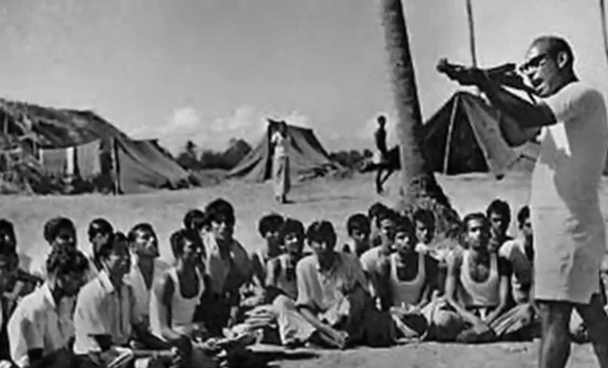

একক কাজ
মুক্তিযুদ্ধে সাধারণ মানুষ কীভাবে অংশগ্রহন করেছিলেন ?

Slide 11
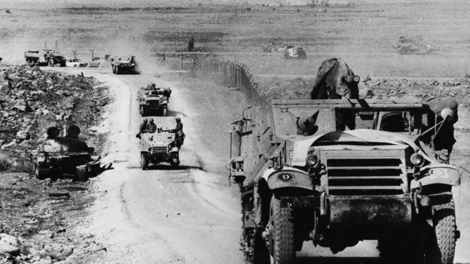
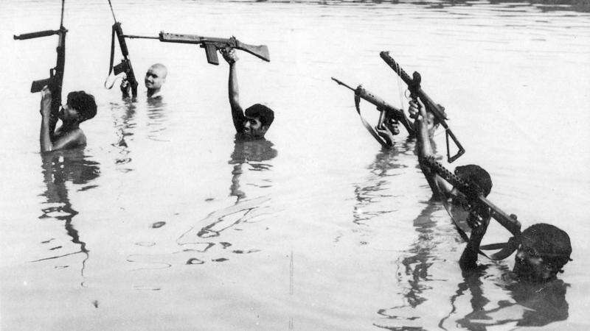
মুক্তিযুদ্ধে ‘অ্যাকশন গ্রুপ’
‘অ্যাকশন গ্রুপ’ অস্ত্র বহন করত এবং সম্মুখযুদ্ধে অংশ নিতেন ।

Slide 12
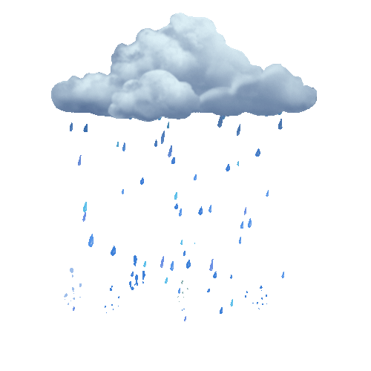
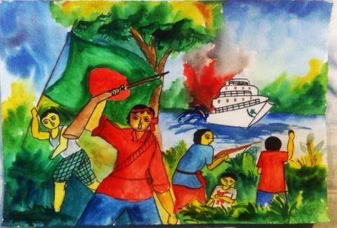
মুক্তিযোদ্ধাদের প্রিয় গান ।
সে সময়ে দেশের মানুষের প্রিয় অনেক গানের একটি ছিল ‘জয় বাংলা বাংলার জয়’। ‘জয় বাংলা’ ধ্বনি ছিল মুক্তিযোদ্ধাদের প্রিয় স্লোগান ।

Slide 13
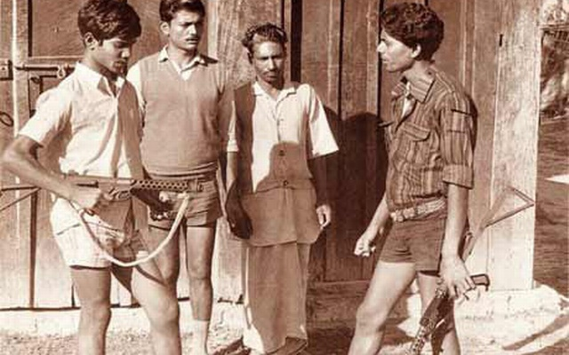
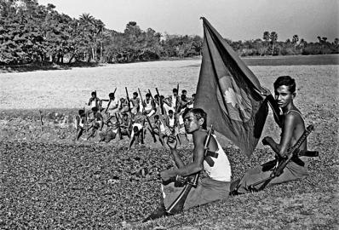
জোড়ায় কাজ
মুক্তিযুদ্ধে ‘অ্যাকশন গ্রুপ’ কী কাজ করত ?

Slide 14
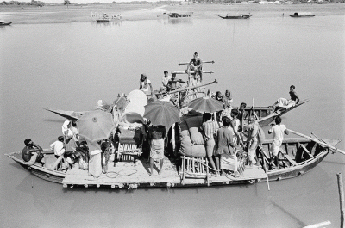
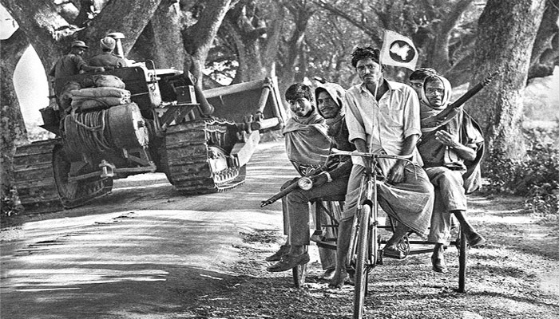
মুক্তিযুদ্ধে ‘ইন্টেলিজেন্স গ্রুপ’
‘ইন্টেলিজেন্স গ্রুপ’ শত্রুপক্ষের গতিবিধি সম্পর্কে খবরাখবর সংগ্রহ করতেন ।

Slide 15
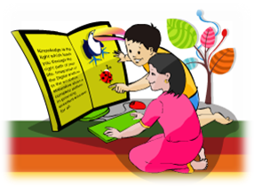
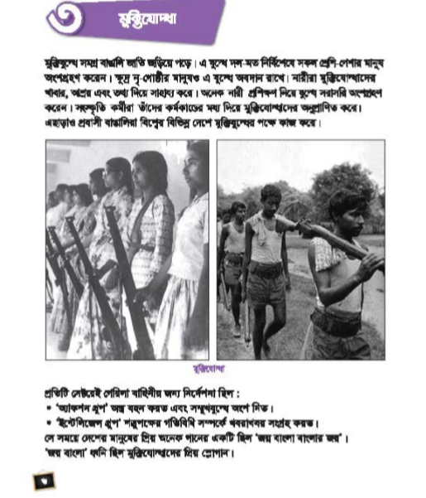
পাঠ্য বইয়ের সাথে সংযোগ সাধন

Slide 16
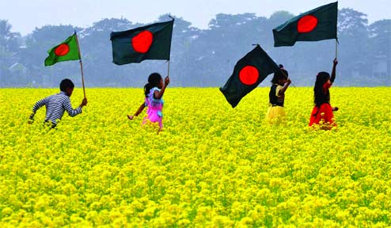
দলীয় কাজ
‘জয় বাংলা বাংলার জয়’ গানটি সকলে মিলে গাও ।

Slide 17
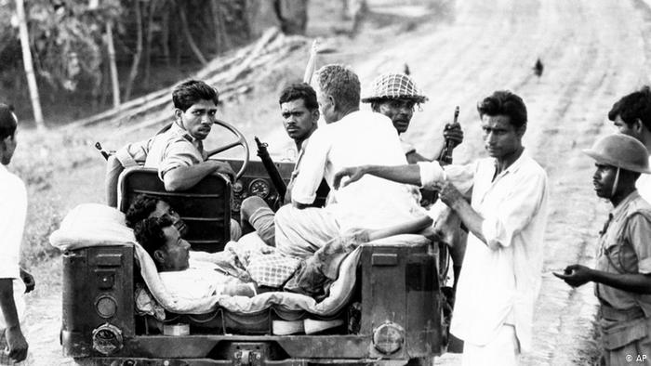
মূল্যায়ন
‘ইন্টেলিজেন্স গ্রুপ’ কী কাজ করত ?

Slide 18
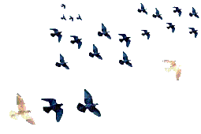
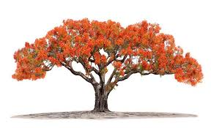
পরিকল্পিত কাজ
‘জয় বাংলা বাংলার জয়’ গানটির কথাগুলো লিখে আনবে ।

Slide 19

ধন্যবাদ

